Slide 1

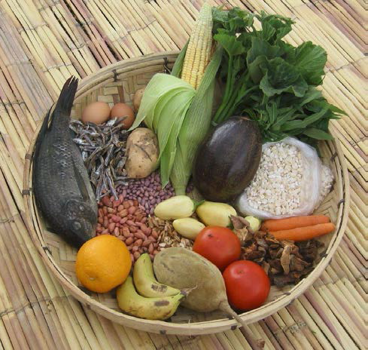




SUIVI DE L’OPERATIONNALISATION DE LA POLITIQUE NATIONALE
DE SECURITE NUTRITIONNELLE AU NIGER, 2017-2025
Analyse des allocations et dépenses publiques dédiées à la nutrition, 2018-2020
20-21 Septembre 2022 Radisson Blu, Niamey

Slide 2


Objectif et intérêt de l’exercice d’analyse des allocations et des dépenses publiques dédiées à la nutrition
Présentation Cellule Nutrition-HC3N 20-21 Septembre 2022 Radisson Blu, Niamey

Slide 3

Aperçu des tendances de quelques données nutritionnelles
Fardeau de la malnutrition
Pourquoi investir dans la nutrition
Engagements du Niger en faveur de la nutrition
Objectifs et intérêt de l’exercice d’analyse budgétaire

Slide 4
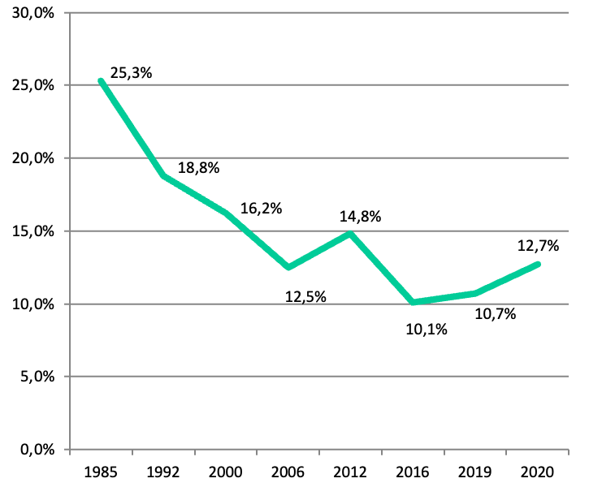
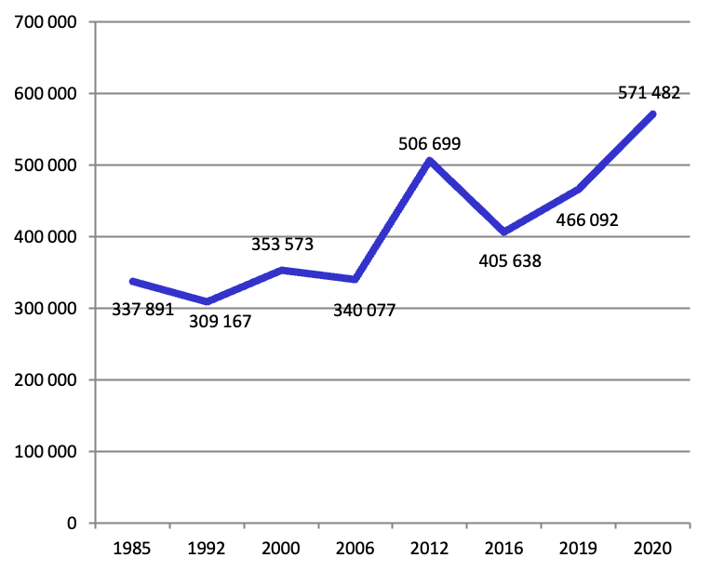
La prévalence de la malnutrition aigue : Elle a globalement baissée depuis 1985, mais tend à augmenter à nouveau depuis 2016. En revanche, le nombre d’enfants émaciés (atteints de MAG) reste globalement croissant avec une accentuation depuis 2016
Source : UNICEF/WHO/World Bank Joint Child Malnutrition Estimates Expanded Database: Stunting, 2020, New York.

Slide 5
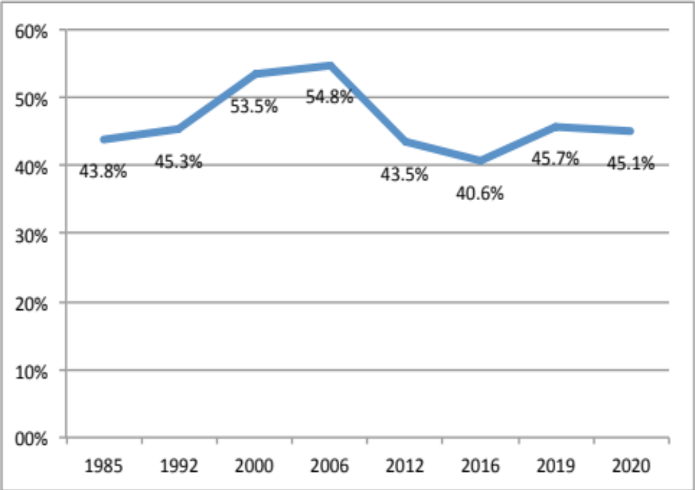
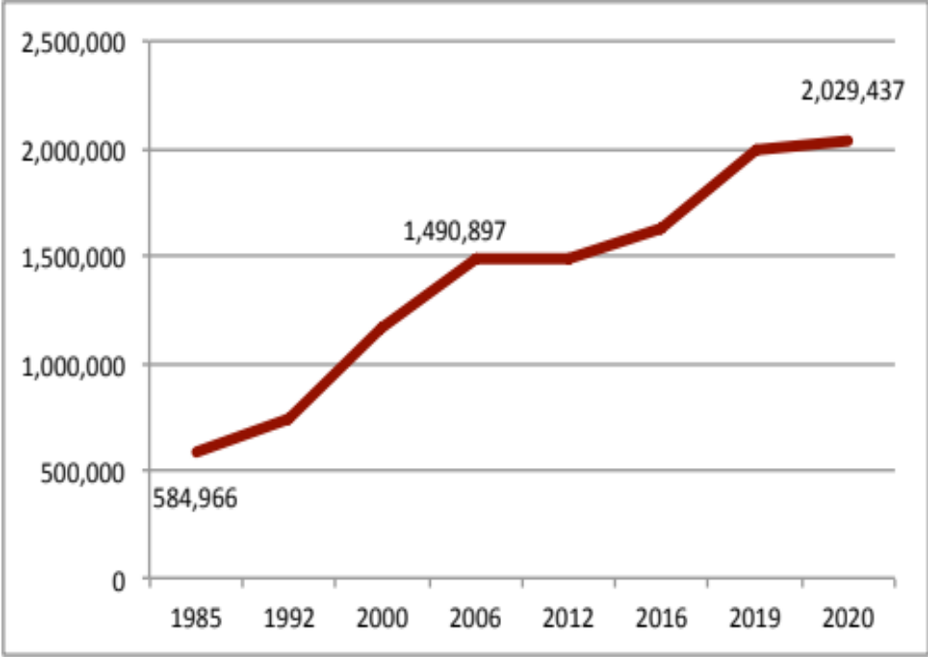
LE RETARD DE CROISSANCE (MALNUTRITION CHRONIQUE): Il ne connait pas de progrès significatif au niveau national dans l’ensemble entre 1985 et 2020. Il y a une tendance à l’aggravation depuis 2016. Le nombre d’enfants affecté demeure croissant sur toute la période
Source : UNICEF/WHO/World Bank Joint Child Malnutrition Estimates Expanded Database: Stunting, 2020, New York.
Source : UNICEF/WHO/World Bank Joint Child Malnutrition Estimates Expanded Database: Stunting, 2020, New York.

Slide 6
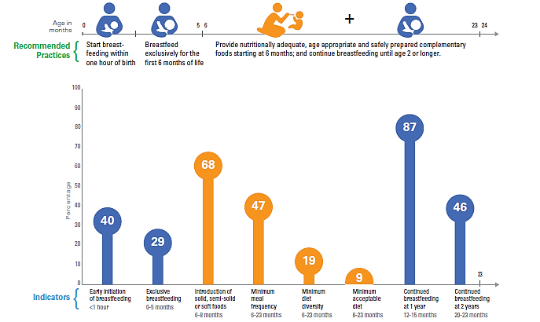
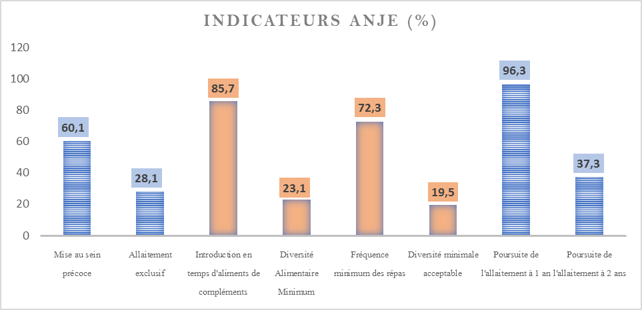
Les pratiques d’allaitement et d’alimentation chez le nourrisson et jeune enfant (0-2 ans)
Les taux des indicateurs sur les pratiques d’allaitement (exclusif surtout) et d’alimentation (diversité minimale et alimentation acceptable) sont très faibles

Slide 7
Diversité Alimentaire Minimale : Malgré une bonne fréquence minimale des repas chez les enfants âgés de 6 à 23 mois, la diversité alimentaire minimale reste inacceptablement faible
Taux de couverture nationale de la fréquence minimale des repas, du minimum alimentaire acceptable et de la diversité alimentaire minimale en 1992 et 2018 au Niger
Source : INS (EDS, SMART)
Notes:
Selon l’OMS, la fréquence minimale des repas correspond la proportion d'enfants âgés de 6 à 23 mois ayant une fréquence de repas minimale. Cette fréquence minimale est de 2 repas/collations par jour pour les enfants allaités âgés de 6 à 8 mois, 3 repas/collations par jour pour les enfants nourris au sein âgés de 9 mois-23 mois et 4 repas/collations par jour pour les enfants de ce même groupe d’âge non allaités. Les enfants doivent être nourris souvent parce qu’ils ont un petit estomac et que la croissance de leur poids est proportionnellement élevé. La fréquence d'alimentation recommandée dépend de l'âge des enfants. Au Niger, la fréquence minimale des repas chez les enfants âgés de 6 à 23 mois est passée de 52% à 78% entre 2012 et 2018, représentant une des meilleures performances au Sahel.
La diversité alimentaire minimale est la proportion d'enfants de 6 à 23 mois qui reçoivent des aliments de 4 groupes d'aliments ou plus. En plus du nombre de repas que reçoivent les petits enfants chaque jour, ils doivent également avoir accès à un régime alimentaire diversifié. Pendant la période d'alimentation complémentaire, il est recommandé qu’en plus du lait maternel, les enfants aient un régime alimentaire fréquent et varié, composé d'aliments complémentaires riches en nutriments et préparés de manière hygiénique. Des évidences récentes ont montré qu'un régime comprenant au moins quatre groupes d'aliments par jour est associé à une amélioration de la croissance chez les jeunes enfants. Seulement 14% des enfants de 6 à 23 mois ont un régime alimentaire diversifié même si cette proportion est trois fois plus élevée qu’en 2012, l’amélioration de la diversité alimentaire chez les nourrissons de 6-23 mois représente le plus grand défi des pratiques alimentaires optimales du nourrisson et du jeune enfant.
Le régime minimum acceptable représente la proportion d'enfants de 6 à 23 mois qui suivent un régime qui présente à la fois une diversité et une fréquence minimales acceptables. Il s’agit d’un indicateur composite qui examine à la fois la fréquence et la diversité des aliments consommés par les enfants de 6 à 23 mois. Au Niger, moins d'un enfant sur dix reçoit un régime minimum acceptable. Trop d'enfants dans le pays sont privés d'une alimentation saine et diversifiée.

Slide 8
LE FARDEAU DE LA MALNUTRITION SELON L’ETUDE sur le coût de la faim au Niger (2018)
2
3
5
6
1
43 % de la mortalité des enfants au Niger est associée à la sous-nutrition
Les enfants souffrants de malnutrition chronique ont un taux de redoublement de 20 % contre seulement 8 % pour ceux n’ayant pas souffert de cette forme de malnutrition
48 % de la population active au Niger a souffert de malnutrition chronique ou retard de croissance durant leur enfance
Les coûts annuels associés à la sous-nutrition chez l’enfant sont estimés à 289,7 milliards de FCFA, ce qui correspond à 7,1% du PIB
Seuls 4 enfants sur 10 souffrant de sous-nutrition ont reçu une attention médicale adéquate
Notes:
Les résultats de l’étude sur le coût de la faim au Niger montre l’énorme fardeau de la malnutrition en termes de souffrances humaines car 43% de la mortalité des enfants de moins de cinq ans est associée à la sous-nutrition. De même, elle engendre des dépenses de santé additionnelles et de pertes économiques énormes représentant 7% du PIB .
Eliminer toutes les formes de la malnutrition au Niger est une étape nécessaire pour le développement inclusif du pays.

Slide 9
Face à:
aux tendances des prévalences préoccupantes de la malnutrition
la gravité de la situation nutritionnelle au Niger
il est important de mettre en place une stratégie de mobilisation de ressources basée d’abord sur les allocations budgétaires nationales complétée par les aides extérieures.
La dynamisation et la responsabilisation des secteurs pour la mobilisation des ressources est cruciale. Les responsables des Programmations sectorielles, les partenaires doivent s’impliquer davantage

Slide 10




Droits humains
Vivant et prospère
Pourquoi investir dans la nutrition ?
Avantages
économiques
Important retour sur
Investissement :
16 dollars US
pour 1 dollar investi!!!
Equité-Égalité entre les
générations

Slide 11
Pourquoi suivre les allocations et dépenses dédiées à la nutrition?
RESPECTER LES ENGAGEMENTS NATIONAUX (i3N, PNSN) ET INTERNATIONAUX (ODD, Décennie d’action, NG4, WHA…)
Raréfaction des ressources financières extérieures
Nécessité de suivre les ressources financières engagées dans la nutrition pour de i) Meilleur alignement des autres secteurs autour de la nutrition, ii) déterminer le GAP et rechercher le Financement additionnel en faveur de la nutrition
Disposer d’un outil de plaidoyer en faveur de la nutrition

Slide 12
Pourquoi suivre les allocations et dépenses dédiées à la nutrition?
L’Exercice Facilite:
1. La Mobilisation progressiv et et dans la durée de nouveaux moyens et financements sur le budget de l’Etat, à la fois pour : (1) la prise en charge médicale de la malnutrition aiguë et (2) la prévention et la réduction de la prévalence de toutes les formes de la malnutrition
  2. Le suivi des arbitrages budgétaires en faveur des secteurs
3. Le plaidoyer et l’optimisation de la mobilisation des ressources exterieures
4. La mise à une grande échelle les interventions sectorielles contribuant à l’amélioration de la sécurité nutritionnelle
5. Le renforcement de la traçabilité et la rentabilité des allocations et des dépenses
Notes:
Diapo 29. Conclusions
Face à la gravité de la situation nutritionnelle au Niger, il est important de mettre en place une stratégie de mobilisation de ressources basée d’abord sur les allocations budgétaires nationales complétée par les aides extérieures.
A propos des allocations budgétaires nationales, le suivi des arbitrages budgétaires au niveau des différents secteurs est également important car gérant des priorités multiples dont la conséquence pourrait être une faible prise en compte de la nutrition.
La mobilisation des financements extérieurs doit être optimisée en saisissant les opportunités et en répondant à temps à des appels d’offres et des intentions de financements extérieurs (EU, BAD, BID, BM et coopérations bilatérales). Nous présentons ici deux exemples à titre illustratif. Il y a d’une part le processus en cours sur l’appui budgétaire de l’Union Européenne au bénéfice du Niger pour la prise en charge de la malnutrition aiguë est un bon exemple à condition que toutes les mesures d’accompagnement soient prises pour sa mise en œuvre sur le terrain. Le Ministère de la Santé Publique élabore une feuille de route pour permettre à l’Etat de planifier un engagement financier croissant dans la PCIMA qui se traduira par une inscription budgétaire de 1 milliard de Francs FCA pour 2020.
Ce processus correspond également à un engagement pris par l'Etat dans le cadre d'une convention d'appui budgétaire (11e FED) passée récemment entre le Niger et l'UE. En développant une telle feuille de route et en assurant l'allocation de ressources du budget national au domaine de la prise en charge de la malnutrition aigüe, le MSP répond à un indicateur déclencheur de cet appui budgétaire. Cet appui joue ainsi le rôle de levier pour encourager les efforts du Gouvernement de rehausser le niveau des ressources nationales attribuées à la nutrition, et en particulier aux efforts de prise en charge médicale des enfants sévèrement malnutris, dans un contexte de raréfaction des ressources externes dans ce domaine. Il s'agit ainsi pour le MSP d'intégrer pleinement ces activités dans les planifications et le fonctionnement des structures sanitaires à travers tout le territoire national, en prenant progressivement en charge les coûts y afférents. Ce levier sera encore plus bénéfique sur le développement inclusif lorsque les allocations budgétaires nationales couvrent également la prévention de toutes les formes de malnutrition. Il y a un besoin d’équilibre de financement entre le traitement et la prévention qui commence à partir des allocations budgétaires.
Le second exemple est la mise en œuvre de la Plateforme Nationale pour la Nutrition (PNIN). La PNIN est coordonnée par l’Institut National de la Statistique (INS) et le Haut-Commissariat à l’Initiative 3N (HC3N) sur financement de la Délégation de l’Union européenne au Niger. Elle est une opportunité pour orienter l’action. La subvention de l’UE est de 1,5 millions d’euros.
La dynamisation et la responsabilisation des secteurs pour la mobilisation des ressources est cruciale. Les parlementaires tout comme les journalistes ont un rôle crucial à y jouer à travers le plaidoyer et le lobbying.
2 minutes et 30 secondes

Slide 13
Objectifs de l’Exercice
D’identifier et de confirmer les lignes budgétaires de chaque ministère ou institution publique qui contribuent à la nutrition y compris les projets et programmes sous-tutelle desdites institutions.
Plus spécifiquement
Identifier les lignes budgétaires en lien avec la nutrition,
Identifier les contenus de ces lignes budgétaires
Catégoriser les lignes budgétaires en investissements « spécifiques à la nutrition » ou en investissements « contribuant à la nutrition » ;
Identifier les projets et programmes en lien avec la nutrition des ministères/institutions de la PNSN ;
Pondérer les allocations budgétaires
Notes:
Diapo 29. Conclusions
Face à la gravité de la situation nutritionnelle au Niger, il est important de mettre en place une stratégie de mobilisation de ressources basée d’abord sur les allocations budgétaires nationales complétée par les aides extérieures.
A propos des allocations budgétaires nationales, le suivi des arbitrages budgétaires au niveau des différents secteurs est également important car gérant des priorités multiples dont la conséquence pourrait être une faible prise en compte de la nutrition.
La mobilisation des financements extérieurs doit être optimisée en saisissant les opportunités et en répondant à temps à des appels d’offres et des intentions de financements extérieurs (EU, BAD, BID, BM et coopérations bilatérales). Nous présentons ici deux exemples à titre illustratif. Il y a d’une part le processus en cours sur l’appui budgétaire de l’Union Européenne au bénéfice du Niger pour la prise en charge de la malnutrition aiguë est un bon exemple à condition que toutes les mesures d’accompagnement soient prises pour sa mise en œuvre sur le terrain. Le Ministère de la Santé Publique élabore une feuille de route pour permettre à l’Etat de planifier un engagement financier croissant dans la PCIMA qui se traduira par une inscription budgétaire de 1 milliard de Francs FCA pour 2020.
Ce processus correspond également à un engagement pris par l'Etat dans le cadre d'une convention d'appui budgétaire (11e FED) passée récemment entre le Niger et l'UE. En développant une telle feuille de route et en assurant l'allocation de ressources du budget national au domaine de la prise en charge de la malnutrition aigüe, le MSP répond à un indicateur déclencheur de cet appui budgétaire. Cet appui joue ainsi le rôle de levier pour encourager les efforts du Gouvernement de rehausser le niveau des ressources nationales attribuées à la nutrition, et en particulier aux efforts de prise en charge médicale des enfants sévèrement malnutris, dans un contexte de raréfaction des ressources externes dans ce domaine. Il s'agit ainsi pour le MSP d'intégrer pleinement ces activités dans les planifications et le fonctionnement des structures sanitaires à travers tout le territoire national, en prenant progressivement en charge les coûts y afférents. Ce levier sera encore plus bénéfique sur le développement inclusif lorsque les allocations budgétaires nationales couvrent également la prévention de toutes les formes de malnutrition. Il y a un besoin d’équilibre de financement entre le traitement et la prévention qui commence à partir des allocations budgétaires.
Le second exemple est la mise en œuvre de la Plateforme Nationale pour la Nutrition (PNIN). La PNIN est coordonnée par l’Institut National de la Statistique (INS) et le Haut-Commissariat à l’Initiative 3N (HC3N) sur financement de la Délégation de l’Union européenne au Niger. Elle est une opportunité pour orienter l’action. La subvention de l’UE est de 1,5 millions d’euros.
La dynamisation et la responsabilisation des secteurs pour la mobilisation des ressources est cruciale. Les parlementaires tout comme les journalistes ont un rôle crucial à y jouer à travers le plaidoyer et le lobbying.
2 minutes et 30 secondes

Slide 14
CONCLUSION
La malnutrition n’est pas une fatalité
Mettre un terme à la malnutrition est un choix politique étayé par des engagements mesurables et un financement adéquat prévisible.
Les solutions techniques existent et sont déjà traduites en documents stratégiques (ex. PNSN, DPPD et PAP sectoriels).
NIGER
Les acteurs doivent comprendre et mesurer les enjeux liés à :
la gravité de la situation
le rythme trop lent, appliqué à la réduction de la malnutrition

Slide 15

FCFA
FCFA
FCFA
FCFA
FCFA
Investir davantage et mieux répartir les fonds
Notes:
Diapo 25. Message pour passer à l’action
Toute mise en œuvre de programmes ou de projets nécessite des ressources financières. Certaines seront de nouvelles ressources et d’autres devront être réparties différemment en prenant en compte la balance d’effort entre le traitement et la prévention.
15 secondes

